Slide 1
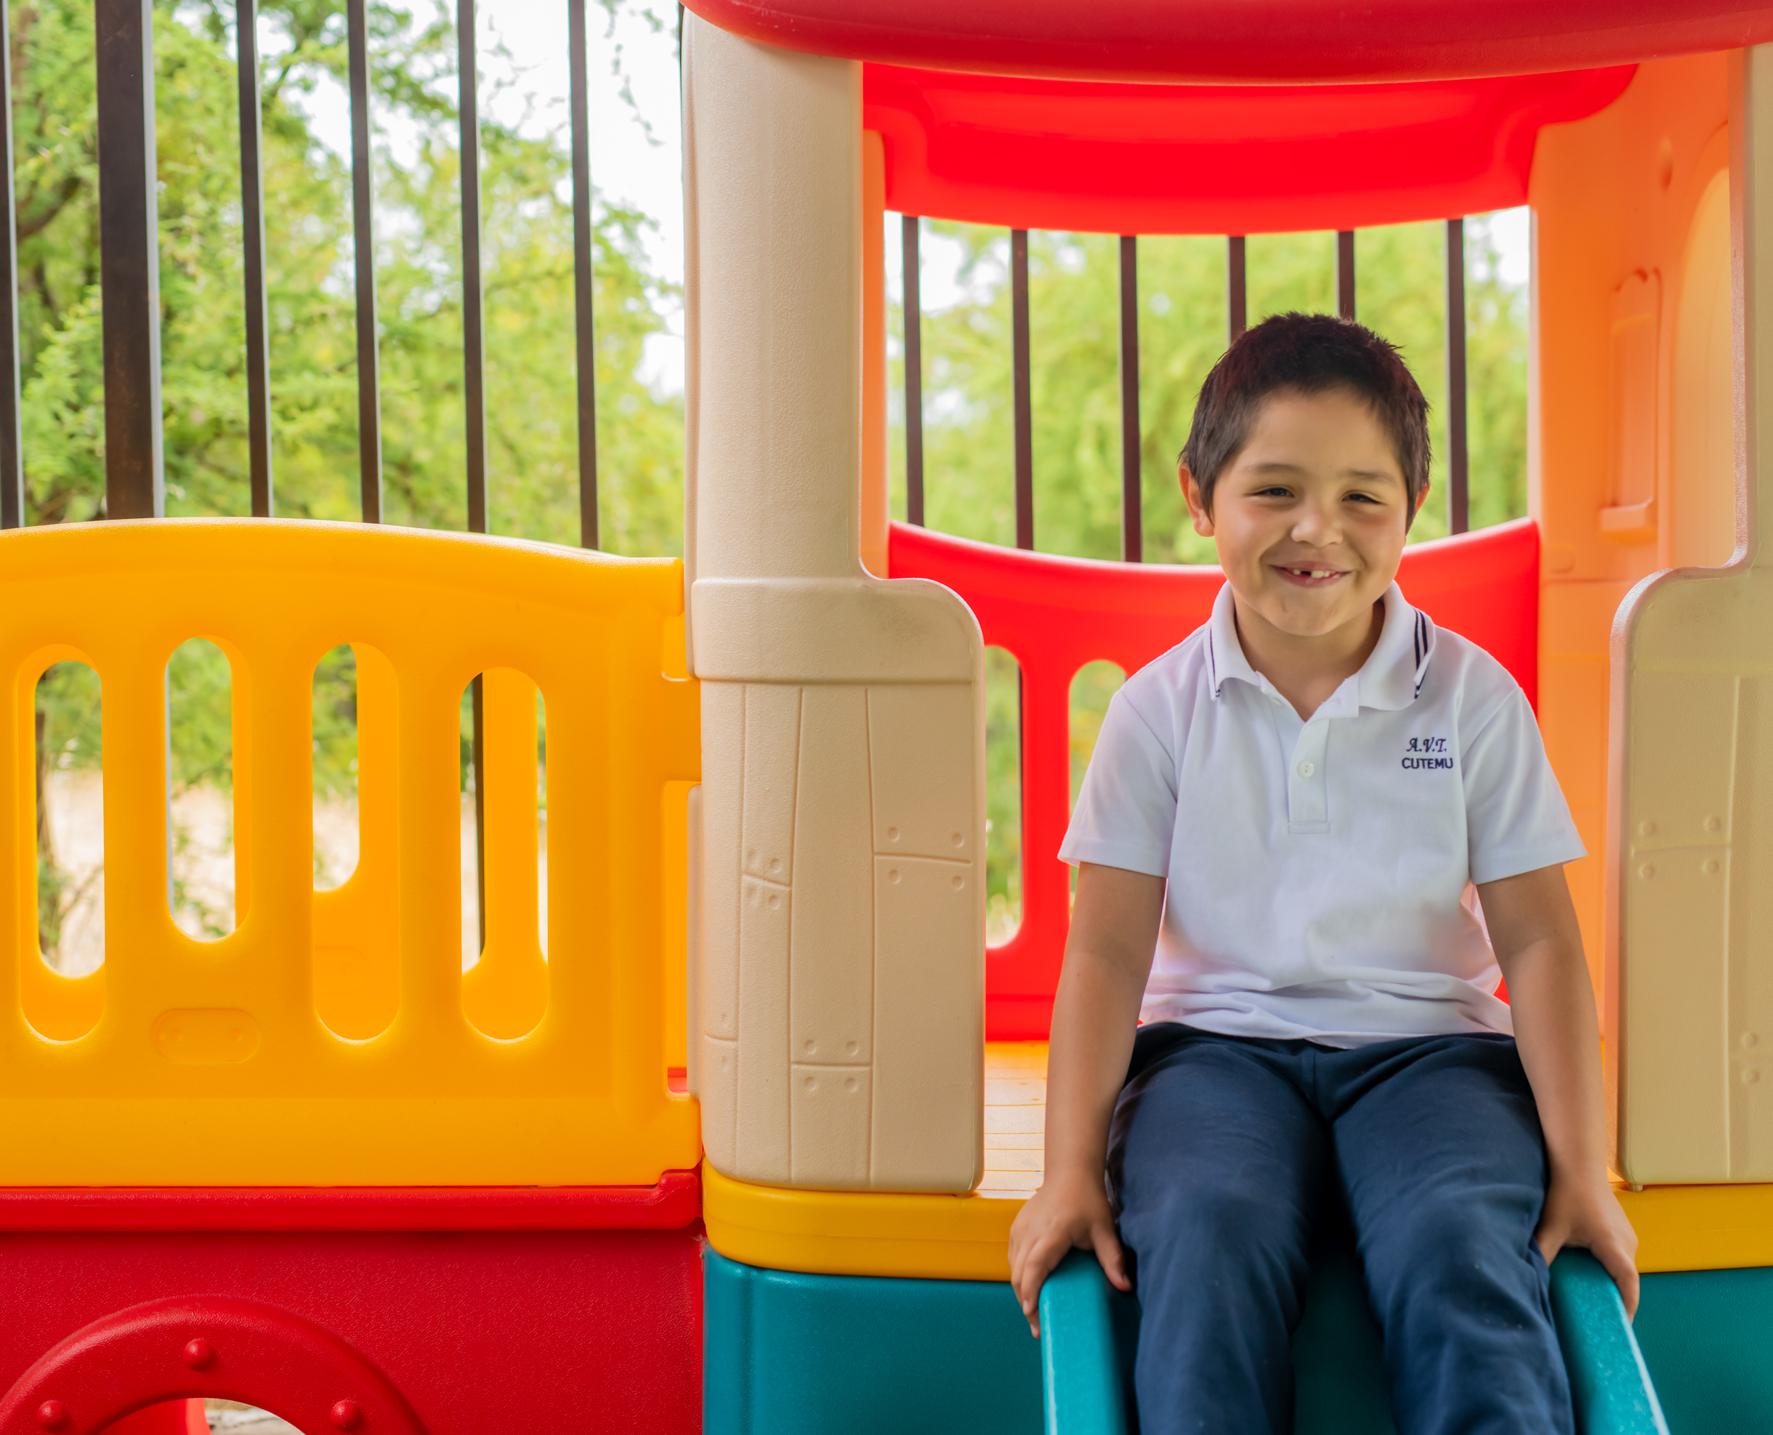

Segunda Reunión Familias
Mayo
Notes:
Lámina de portada, para cambiar imagen clic derecho “Cambiar imagen”

Slide 2
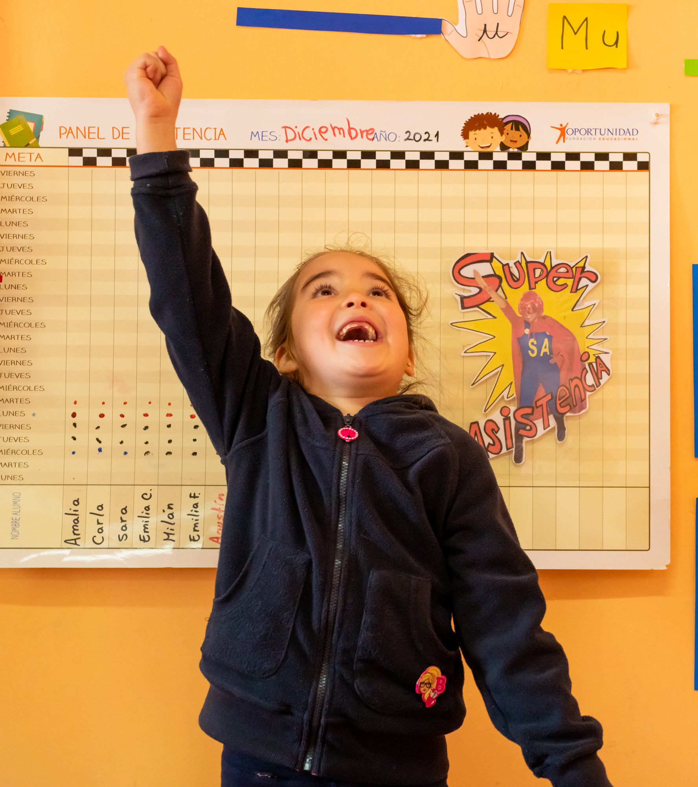

Logo de escuela o jardín infantil
Recordemos el lema:
¡Hay que estar para aprender!

Slide 3

Logo de escuela o jardín infantil
AUSENTISMO CRÓNICO
Es cuando un niño/a falta el 10% o más de los días de clases en un año escolar completo
En Chile, un año escolar tiene 180 días de clases aproximadamente
¿Cuánto es el 10% de 180 días?
18 días
Por lo tanto, si tu hijo/a falta 18 días o más en el año escolar, tiene ausentismo crónico

Slide 4
¿Usted sabe cuántos días ha faltado su hijo o hija desde marzo hasta el día de hoy?
Observe el reporte de ausentismo mensual acumulativo de su hijo/a como en el siguiente ejemplo:
Sume la cantidad de días ausentes de marzo hasta hoy.
¿Sabía que su hijo/a había faltado esa cantidad de días?
¿Cómo va su hija/o con respecto a la meta de asistencia que tiene su establecimiento?
Le invitamos a comprometerse para que su hijo/a no siga faltando para que no pierda oportunidades de aprendizaje.
Nombre de su hijo/a | Días ausentes Marzo | Días ausentes Abril | Días ausentes Mayo | Días ausentes Junio | Días ausentes Julio | Total días ausentes
María | 2 | 3 | 1
Notes:
Recuerde usar un reporte por niño/a donde pueda colocar los días que ha faltado cada mes y un espacio para que los apoderados/as sumen la cantidad de días ausentes total como el ejemplo que está en la diapositiva.

Slide 5


Logo de escuela o jardín infantil
Si su hijo/a ha faltado menos de 6 días desde marzo hasta hoy….
¡Felicitaciones!
¡Gracias por su compromiso y le invitamos a continuar enviando a su hija/o a clases para que siga ganando aprendizajes!
Notes:
Lámina base 01

Slide 6

Logo de escuela o jardín infantil
Si su hijo/a ha faltado
más de 10 días desde marzo hasta hoy, trate de revertir la situación. Si es necesario, converse con la Educadora para buscar las mejores formas de solucionar el problema.

Slide 7

Si el motivo de las ausencias es sólo por enfermedad, presente certificado médico y converse con la Educadora sobre la manera en que puede ayudar desde la casa para que su hijo/a pueda estar al día en relación a los conocimientos y habilidades que ha ido adquiriendo el grupo.

Slide 8
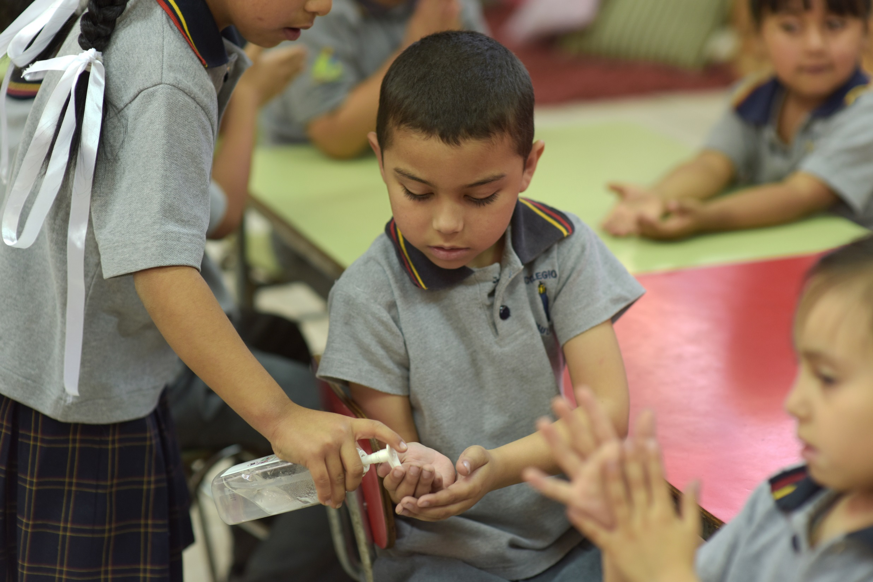
Se viene el período
de invierno…
¡Ayúdennos a prevenir enfermedades para que su hijo o hija no falte a clases!

Slide 9

Enseñe a su hijo/a a lavar sus manos: después de ir al baño, antes de comer, después de limpiarse la nariz o bien cuando se vean sucias.
Enseñe a su hijo/a a toser o estornudar en el antebrazo.
Ventile su casa todos los días, en especial en invierno.

Slide 10
¡MUCHAS GRACIAS!

